Slide 1
Ủy Ban Nhân Dân Quận Long Biên
Trường mầm non Đức Giang
LĨNH VỰC PHÁT TRIỂN NHẬN THỨC
Đề tài: Trò chơi nhận biết hình vuông
Lứa tuổi: 24 – 36 tháng
Giáo viên: Phạm Thị Châm

Slide 2
MỤC ĐÍCH – YÊU CẦU
1. Kiến thức:
- Trẻ nhận biết và gọi đúng tên hình vuông. Bước đầu trẻ phân biệt hình vuông với hình khác
- Trẻ nhận biết được hình vuông qua trực quan.
2. Kỹ năng:
- Rèn trẻ chọn đúng hình vuông.
- Trẻ phân biệt hình vuông với hình tròn.
- Rèn luyện kĩ năng tri giác, quan sát bằng mắt.
3. Thái độ:
- Trẻ hứng thú tham gia hoạt động.

Slide 4
Trò chơi: Thử tài cùng bé

Slide 5
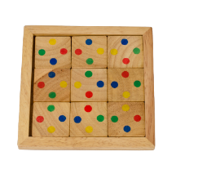
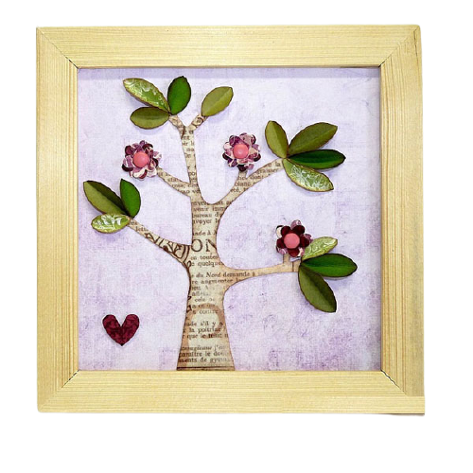
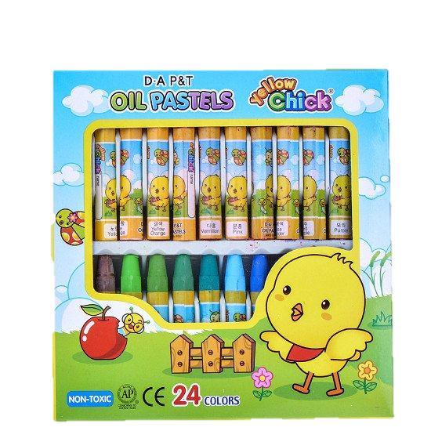

Slide 6
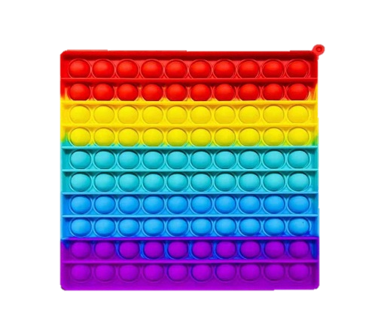
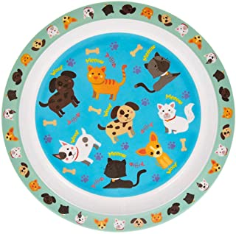
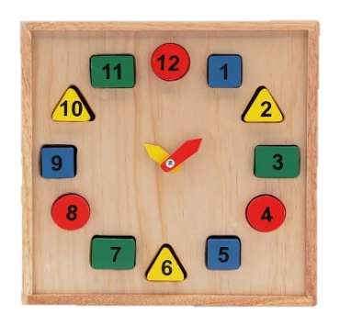

Slide 7
Trò chơi: Bé tinh mắt

Slide 8
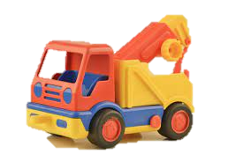

Slide 9
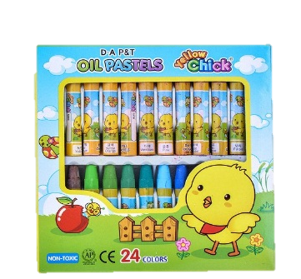
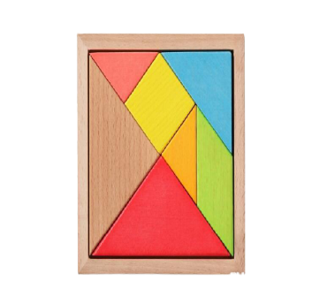
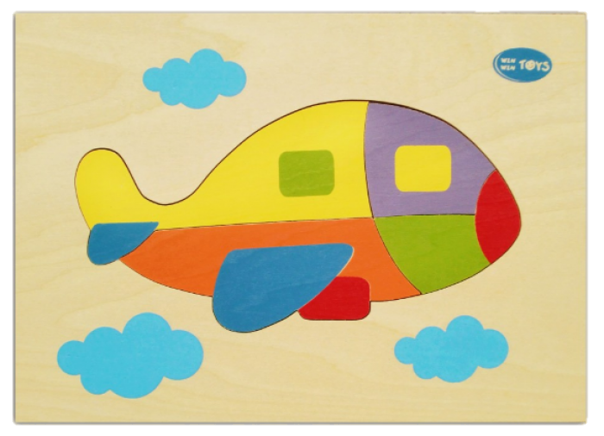

Slide 11
Xin chào và hẹn gặp lại các con!

